Slide 1
ESCUELA POLITÈCNICA DEL EJÈRCITO
“Propuesta Estratégica para el Desarrollo de Muebles RTA de la empresa MODUMADERA S.A. en el Distrito Metropolitano de Quito”
GRACE LORENA CARGUA ORDÓÑEZ
17 DE MARZO 2011

Slide 2
Giro Del Negocio
Presta servicios de armado de partes y piezas de muebles con la más alta calidad y tecnología
Se enfoca en la elaboración de Muebles de Oficina, Puertas de Paso, Cocinas y en mínima parte Línea de Hogar y Baños
Está ubicada en las calles Nicolás de Rocha S34-262 y Río Cade en el Sector Sur de la Ciudad de Quito
Emplea alrededor de 32 personas

Slide 3
Reseña Histórica
Se constituyo el 8 de Julio del año 1994, como una empresa unipersonal. En el año 2004 se convirtió en una Sociedad Anónima.
Cuenta con tres grandes clientes (ATU, EDIMCA, IROKO), un cliente de exportación en República Dominicana
En la actualidad el área física es de alrededor de 2400 m² los mismos que están distribuidos de forma eficiente.
A partir del año 2001 la maquinaria rudimentaria se ve reemplazada por maquinaria de punta de control numérico.

Slide 4
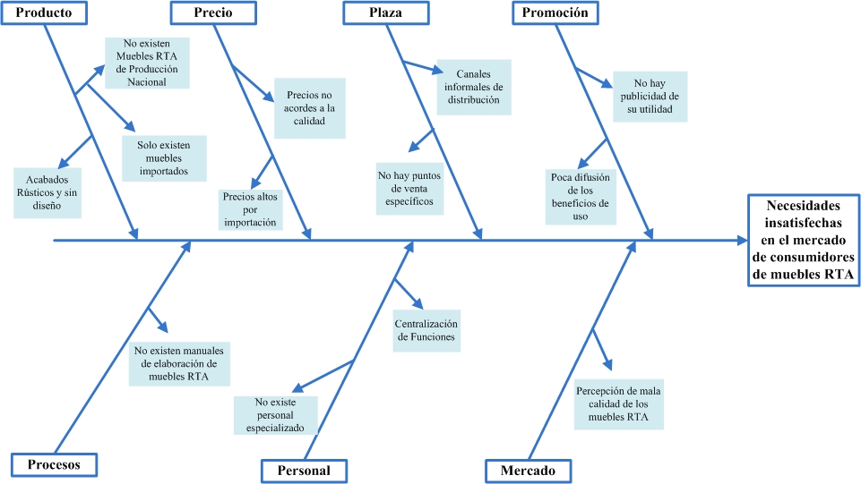
    Diagrama De Ishikawa

Slide 5
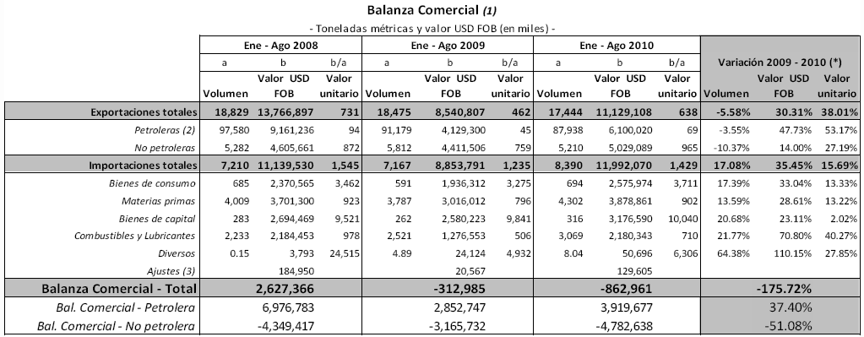
      Balanza Comercial
El que la Balanza Comercial no Petrolera siga en déficit es una AMENAZA para la empresa.

Slide 6
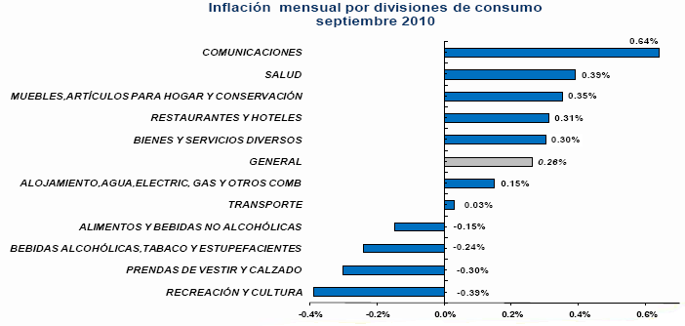
      Inflación
El que los muebles sean el tercer rubro con mas inflación representan una AMENAZA para la empresa

Slide 7
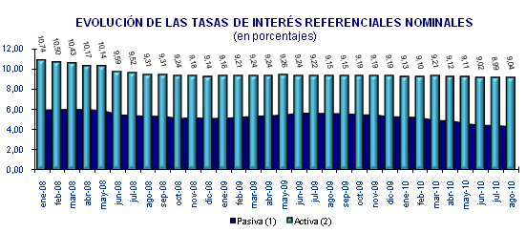
      Tasas de Interés
El que las tasas de interés referenciales nominales no presenten cambios sustanciales en sus porcentajes representa una OPORTUNIDAD para la empresa

Slide 8
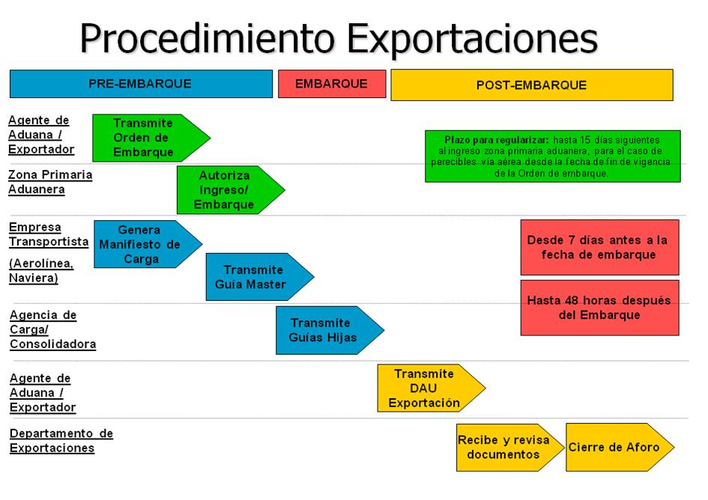
    Facto Legal

Slide 9
    Factor Ecológico
Para reducir la contaminación al suelo
Disponer de un lugar de almacenamiento de solventes, pinturas y lacas.
Los residuos de madera, polvo y aserrín, deben ser clasificados y almacenados en recipientes separados e identificados
Para reducir la contaminación al agua
Se prohíbe la evacuación en la vía pública
Los solventes contaminados, producto de la limpieza y mantenimiento serán almacenados en recipientes cerrados
Para reducir la contaminación al aire
Evitar instalar la maquinaría al ingreso al establecimiento.
Dar mantenimiento periódicamente a los equipos o maquinaria.

Slide 10
    Identificación De Clientes
Cliente | Actividad | Servicio | Tiempo De Servicio | Tiempo Crédito
ATU | Diseño, fabricación y comercialización de mobiliario de oficina | Lacado de partes y piezas | 13 años | 30 días
EDIMCA | Ofrece más de 15.000 productos de madera y productos complementarios | Postformado, ruteado y slatwall | 16 años | 45 días
IROKO | Puertas de madera sólida | Servicio de ruteado | 5 años | 30 días
ACOSA | Aglomerados | Servicios de slatwall | 5 años | 30 días
DILEGNO | Trabajo en madera y tableros | Fabricación de Muebles | 4 años | 50% inicial y 50% al embarque

Slide 11
    Competencia
Empresa | Actividad
PERFILPLAST | Producción de perfiles
VIDAL ANDRADE | Elaboración y lacado de todo tipo de muebles
MADEQUISA | Puertas de madera sólida

Slide 12
    Proveedores
Proveedor | Servicio | Tiempo Crédito
EDIMCA | Tableros y bordos | 30 días
PINTURAS CONDOR | Pintura, tientes y pega | 30 días
CORMEL | Tornillos y niveladores | 30 días
REPRESENTACIONES ACAZA | Lijas | Contado

Slide 13
Matriz de Áreas Estratégicas
 |  | OPORTUNIDADES | AMENAZAS
 |  | Nuevas Comunicaciones | Velocidad en los cambios tecnológicos
 |  | Alto poder de negociación con proveedores | Contaminación del Medio Ambiente
 |  | Materia Prima siempre disponible | Poco poder de negociación con clientes
 |  | Trabaja con proveedores directos | Competidores posicionados en el mercado
 |  | Exportación de productos | Reducido número de clientes
 |  |  | Poca actualización de sistemas informáticos
 |  | ESTRATEGIAS FO | ESTRATEGIAS FA
FORTALEZAS | Buen Clima Laboral | Generar nuevas líneas de productos con préstamos de entidad financiera. | Diseñar y estructurar un sistema CRM
 | Cumplimiento de Políticas Técnicas y de Calidad |  | Manejar promociones que profundicen la fidelización de los clientes.
 | Cumplimiento en producción y tiempos de entrega | Liderar en diferenciación de productos a partir de la calidad | Desarrollar campañas publicitarias de promoción de valores y de etica profesinal
 | Existen procesos definidos en cuanto a tareas operativas | Potenciar la capacidad tecnica de la empresa
 | Maneja indicadores de medición de procesos de producción
 |  | ESTRATEGIAS DO | ESTRATEGIAS DA
DEBILIDADES | No posee un Plan Operativo Anual | Trabajadores lideren técnicas de uso eficiente de la maquinaria | Alianzas con competidores en sectores parciales frente a terceros competidores
 | No se cuenta con suficiente personal calificado
 | No existe una estructura para la administración de la fuerza de ventas.
 | No posee Manuales de Procesos establecidos | Desarrollar relaciones comerciales y de seguimiento de los clientes | Diseñar un modelo de gestión estratégica
 | Poca identidad corporativa
 | No se realiza publicidad y promoción de la empresa

Slide 14
Investigación De Mercados
PROBLEMA DE LA INVESTIGACIÓN
Determinar el comportamiento de compra de los consumidores de muebles RTA (listos para armar)
  Recopilar información sobre el comportamiento de compra de los consumidores de muebles RTA a fin de establecer la aceptación de compra de muebles de producción nacional.
OBJETIVO DE LA INVESTIGACIÓN

Slide 15
Variables De Segmentación
Perfil Demográfico
Edad Promedio: De 20 años en adelante
Género: Indistinto
Nacionalidad: Ecuatoriana
Ubicación: Distrito Metropolitano de Quito
Perfil de Comportamiento
Búsqueda del Beneficio: Funcionalidad, fácil armado
Nivel de ‘listo para consumir’: Comodidad, entrega inmediata, prácticos
Estilos de Vida y Valores
Modernos
Pasión por las Actividades Manuales
Independientes
Descomplicados

Slide 16
Resultados Representativos
Tabla de contingencia Tipo de muebles que ha comprado * Importancia del diseño personalizado para la compra * Género
Género |  |  | Importancia del diseño personalizado para la compra |  |  | Total
 |  |  | Muy Importante | Poco Importante | Nada importante
Masculino | Tipo de muebles que ha comprado | Oficina | 2 | 5 | 0 | 7
 |  | Auxiliares | 5 | 11 | 0 | 16
 |  | Baño | 4 | 2 | 0 | 6
 |  | Hogar | 7 | 6 | 0 | 13
 |  | Sala | 3 | 1 | 1 | 5
 |  | Cocina | 0 | 5 | 0 | 5
 | Total |  | 21 | 30 | 1 | 52
Femenino | Tipo de muebles que ha comprado | Oficina | 3 | 5 | 1 | 9
 |  | Auxiliares | 20 | 14 | 2 | 36
 |  | Baño | 4 | 5 | 0 | 9
 |  | Hogar | 13 | 6 | 0 | 19
 |  | Sala | 9 | 6 | 1 | 16
 |  | Cocina | 13 | 3 | 0 | 16
 | Total |  | 62 | 39 | 4 | 105

Slide 17
Tabla de contingencia Edad * Lugar que prefiere para adquirir muebles * Género
Recuento
Género |  |  | Lugar que prefiere para adquirir muebles
 |  |  | Tiendas especializadas | Hipermercados | Ferias | Fábricas | Total
Masculino | Edad | 20 - 30 | 3 | 2 | 1 | 3 | 9
 |  | 31 - 40 | 10 | 5 | 5 | 4 | 24
 |  | 41 - 50 | 4 | 4 | 8 | 1 | 17
 |  | 51 - 60 | 0 | 0 | 2 | 0 | 2
 |  | Total | 17 | 11 | 16 | 8 | 52
Femenino | Edad | 20 - 30 | 5 | 3 | 4 | 6 | 18
 |  | 31 - 40 | 22 | 12 | 12 | 6 | 52
 |  | 41 - 50 | 7 | 7 | 13 | 5 | 32
 |  | 51 - 60 | 0 | 1 | 0 | 2 | 3
 |  | Total | 34 | 23 | 29 | 19 | 105

Slide 18
Tabla de contingencia Tipo de muebles que ha comprado * Lugar que prefiere para adquirir muebles
 |  | Lugar que prefiere para adquirir muebles |  |  |  | Total
 |  | Tiendas especializadas | Hipermercados | Ferias | Fábricas
Tipo de muebles que ha comprado | Oficina | 2 | 4 | 5 | 5 | 16
 | Auxiliares | 18 | 12 | 16 | 6 | 52
 | Baño | 4 | 5 | 5 | 1 | 15
 | Hogar | 12 | 7 | 9 | 4 | 32
 | Sala | 6 | 5 | 4 | 6 | 21
 | Cocina | 9 | 1 | 6 | 5 | 21
Total |  | 51 | 34 | 45 | 27 | 157

Slide 19
Tabla de contingencia Características nuevas de muebles RTA * Edad
Recuento
 |  | Edad |  |  |  | Total
 |  | 20 - 30 | 31 - 40 | 41 - 50 | 51 - 60
Características nuevas de muebles RTA | Armable varias veces | 1 | 4 | 0 | 0 | 5
 | Armado sencillo | 0 | 0 | 2 | 0 | 2
 | Calidad | 4 | 18 | 12 | 0 | 34
 | Cambios en la estructura | 5 | 5 | 3 | 0 | 13
 | Colores | 2 | 11 | 6 | 1 | 20
 | Diseño | 13 | 23 | 16 | 3 | 55
 | Fácil limpieza | 0 | 6 | 3 | 0 | 9
 | Fácil traslado | 0 | 4 | 3 | 0 | 7
 | Multifuncional | 0 | 3 | 1 | 0 | 4
 | Resistentes | 2 | 2 | 3 | 1 | 8
Total |  | 27 | 76 | 49 | 5 | 157

Slide 20
Matriz S.M.A.R.T
Ejes | Factor Específico | Factor Medible | OBJETIVOS
Productos que Ofrecemos | Entregar al mercado un muebles de alta calidad que brinde al consumidor esparcimiento y diversión con el armando el mueble | Índices de Satisfacción del Cliente | Conocer de manera detallada el mercado meta con el fin de entregar muebles de alta calidad que brinde al consumidor una sensación de esparcimiento y pertenencia y que permitan incrementar las ventas de la empresa
Mercado | Conocer de manera detallada, cual es el mercado meta, que como empresa esta dispuesto a atender lo que permita incrementar las ventas. | Crecimiento del Mercado
Control de Clientes | Diseñar y estructurar una base de datos para conocer de manera certera los clientes con los que cuenta la empresa, para establecer un sistema CRM. | Órdenes y Facturación por Cliente | Diseñar y estructurar una base de datos para establecer un sistema CRM, que permitirá la personalización en la atención al cliente.
Gestión de la Calidad | Cumplir las Normas y Exigencias establecidas tanto por la Ley como por los consumidores, garantizando seguridad y calidad en base a procesos eficientes. | % de Reprocesos | Garantizar la calidad de los muebles en base a procesos eficientes que cumplan las normas y exigencias establecidas por la Ley y los consumidores lo que garantice seguridad y tiempos de entrega.
Tiempos de Entrega | Se los establecerá tiempos estrictos para cumplir la principal característica de los muebles RTA; la cual es no tener que esperar días o meses para tener el mueble. | Índice de Productividad
Capacitación y Comunicación | Capacitar y profesionalizar a los empleados consolidando un equipo de trabajo experimentado, asi como el fortalecimiento de un buen clima laboral en base a un efectivo sistema de comunicación organizacional. | Índice de Clima Laboral | Capacitar continuamente a los empleados a fin de consolidando un equipo de trabajo experimentado, así como ejecutar un sistema de comunicación organizacional que ayude al fortalecimiento de un buen clima laboral.

Slide 21
PERFIL ESTRATÉGICO
Eje Estratégico | Clasificación | Sub Clasificación | Aplicación | Estrategia Corporativa
Estrategia de Desarrollo | Liderazgo en costos |  | MODUMADERA cuenta con un elevado grado de productividad, controla los costos de mano de obra y materia prima para satisfacer y captar clientes. Ingresar al mercado con un producto de calidad. | La estrategia Corporativa de MODUMADERA se fundamenta en producir y comercializar un producto de calidad, a través del manejo correcto de la maquinaria y materia prima empleada en la producción eficiente y garantizada de muebles RTA; con el fin de incrementar las ventas, reconocimiento en el mercado y por ende posicionamiento y preferencia en el segmento. Así como generar una imagen corporativa idónea que permita competir con empresas ya establecidas y lideres en la industria.
Estrategia de Crecimiento | Intensivo | Desarrollo de mercados | Introducir los muebles a mercados actuales y nuevos, con el propósito de captar clientes. Satisfacer los deseos y gustos de consumidores con precios accesibles.
Estrategia de Ventaja Competitiva | Del retador |  | Captar una cuota de participación en el mercado objetivo, pues no es posible captar un porcentaje elevado debido a la competencia intensa. Se buscara que los clientes conozcan el producto, a través de la promoción y publicidad.

Slide 22
Se determino que Modumadera esta en una Etapa de Estable en la que puede Persistir y Resistir.

Slide 23
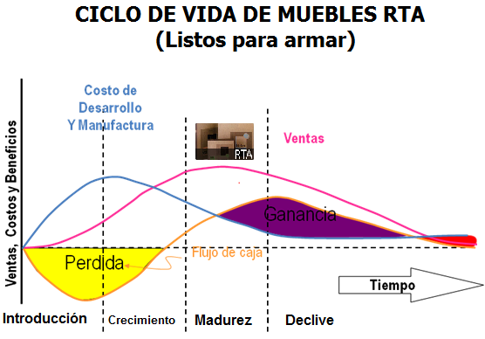
Producto
    Ciclo de Vida del Producto

Slide 24
Matriz De Estrategia De Producto
Objetivo: Para el segundo semestre del año 2011, satisfacer las necesidades de los clientes, ofertando muebles RTA acorde a sus requerimientos.
Estrategia 1: Cumplimiento efectivo de los requerimientos de los clientes, para satisfacer las exigencias de calidad, diseño y colores de muebles RTA
Actividad | Sub-actividad | Meta | Cronograma |  | Presupuesto | Indicador de Gestión
 |  |  | Inicio | Fin
Cumplimiento veras de Requerimientos | Catálogo de Colores | Crear al 100% nuevos y modernos colores | 06/06/2011 | 10/06/2011 | $ 500,00 | Aprobación de colores por parte de grupo de clientes preferenciales
 | Versatilidad en tendencias de diseños | Ofertar al 100% nuevos diseños de muebles. | 13/06/2011 | 17/06/2011 | $ 600,00 | Aprobación de nuevos diseños por parte de grupo de clientes preferenciales
 | Certificación de curado y secado de la madera | Dar el tratamiento en un 100% a la madera de los muebles | 20/06/2011 | 21/06/2011 | $ 350,00 | Aprobación técnica de la madera por el Dep. Agro Calidad

Slide 25
Precio
Matriz De Estrategia De Precio
Objetivo: Para el segundo semestre del año 2011, contribuir al posicionamiento de MODUMADERA, a través de acciones relacionadas con descuentos comerciales y análisis de precios
Estrategia 1: Establecer políticas de precios para captar mayor número de clientes.
Actividad | Sub-actividad | Meta | Cronograma |  | Presupuesto | Indicador de Gestión
 |  |  | Inicio | Fin
Ejecución de las políticas de precios acorde al tipo de compra de los cosumidores | Fijar descuentos para clientes que paguen en efectivo. | 50% de eficacia en la venta de los muebles | 01/06/2011 | 30/12/2011 | $ 800,00 | Número de pagos en efectivo.
 | Establecer descuentos por volúmenes a clientes que hagan pedidos grandes | 70% de eficacia en la venta al por mayor | 01/06/2011 | 30/12/2011 | $ 1.000,00 | Número de clientes de venta al por mayor

Slide 26
PLAZA
    Estructura de los Canales de Distribución
Fabricante
Cliente
Canal Directo
Canal Indirecto
Fabricante
Cliente
Detallista

Slide 27
Matriz De Estrategia De Plaza
Objetivo: Para el segundo semestre del año 2011, comercializar en el mercado y establecer los puntos de venta de los muebles RTA.
Estrategia 1: Establecer una distribución selectiva de las tiendas especializadas en las que se van a comercializar los muebles RTA.
Actividad | Sub-actividad | Meta | Cronograma |  | Presupuesto | Indicador de Gestión
 |  |  | Inicio | Fin
Establecer las tiendas en las que se comercializara los muebles | Dialogar con representantes de las tiendas especializadas | Establecer propuestas en 95%. | 03/07/2011 | 11/07/2011 | $ 350,00 | Documentos aprobados
 | Evaluar propuestas comerciales | Lograr beneficios en la empresa del 75%. | 13/07/2011 | 18/07/2011 | $ 200,00 | Documentos aprobados
 | Aprobar acuerdos de comercialización | Llegar a un acuerdo entre las partes en un 95%. | 25/07/2011 | 26/07/2011 | $ 600,00 | Documentos aprobados

Slide 28
Matriz De Estrategia De Promoción
Objetivo: Comunicar durante el segundo semestre del año 2011 las ventajas, beneficios y la calidad de los muebles RTA fabricados por MODUMADERA con el fin de ayudar a mejorar el posicionamiento de la empresa.
Estrategia 1: Persuadir al cliente sobre los beneficios de comprar un mueble RTA través de las diferentes herramientas de promoción y publicidad
Actividad | Sub-actividad | Meta | Cronograma |  | Presupuesto | Indicador de Gestión
 |  |  | Inicio | Fin
Realizar un show room de muebles RTA | Contratar un Hotel de la cuidad para efectuar el Evento | Confirmación del local en un 100% | 05/08/2011 | 13/08/2011 | $ 1.300,00 | Número de asistentes al Show Room.
 | Invitar a clientes exclusivos y publico en general | Confirmación de clientes exclusivos en un 90% | 05/08/2011 | 13/08/2011 | $ 300,00 | Número de asistentes al Show Room.
Creación de una Página Web | Contratar a empresa especializada en Diseño de Paginas Web | Contrato en un 100% con la empresa seleccionada | 05/09/2011 | 09/09/2011 | $ 2.000,00 | Número de vivitas a la Página Web.
 | Selección de propuesta de Diseño de la pagina Web | Aprobación de diseño de propuesta en un 90% | 12/09/2011 | 07/10/2011 | $ 6.000,00 | Número de visitas a la Página Web.
 | Publicación en la Web de la pagina de la empresa | Publicación en un 100% | 20/10/2011 | 21/10/2011 | $ 1.500,00 | Número de visitas a la Página Web.
Publicidad Web por medio de redes sociales | Crear una cuenta de Twitter o Fasebook y socializarla | 10% de eficiencia de impacto a los clientes meta. | 01/06/2011 | 31/12/2011 | $ 60,00 | Número de visitas a la Aplicación

Slide 29
  Presupuesto Del Plan De Marketing
Detalle del Mix |  | Porcentaje
PRODUCTO |  | 16%
Cumplimiento veras de Requerimientos | 1.450,00 | 3%
Diseño del Empaque | 5.410,00 | 12%
PRECIO |  | 15%
Políticas de Precios | 1.800,00 | 4%
Precio alto establecido en base al costo | 4.600,00 | 11%
PLAZA |  | 14%
Distribución Selectiva | 1.150,00 | 3%
Ampliar Cobertura del Mercado | 5.000,00 | 11%
PROMOCION |  | 56%
Campaña de Publicidad | 24.360,00 | 56%
TOTAL PRESUPUESTO | 43.770,00 | 100%

Slide 30






  Punto De Equilibrio

Slide 31
  Evaluación Financiera
14,68%
TMAR
77%
TIR
2,19 - 1 año, 1 mes y 3 días
PRI
616 413,71
VAN
1,37
R/CB

Slide 32
Escenarios

Slide 33
Conclusiones
Se determino que MODUMADERA a pesar de su presencia en el mercado por más de 16 años no cuenta con un direccionamiento estratégico hacia el cual alinearse.
Se determino que el 42,3% considera muy importante el diseño personalizado de un mueble al momento de realizar la compra
Se estableció que los muebles auxiliares y los muebles de hogar son los que más compran los consumidores, en su mayoría son adquiridos en tiendas especializadas y ferias.

Slide 34
Recomendaciones
La Propuesta Estratégica para MODUMADERA S.A. es rentable para la empresa, pues su Costo Beneficio es de $1,37, por cada dólar invertido..
MODUMADERA S.A. para el éxito en el lanzamiento de su línea de muebles RTA debe invertir en un 59% en promoción y publicidad, reforzado con el cumplimiento de las expectativas de los clientes sobre el producto, con políticas de precios y correctos canales de distribución.
MODUMADERA S.A. podrá ejecutar la Propuesta Estratégica incluso en los escenarios más pesimistas de ventas y de materia prima.

